Slide 2
MATERIA:
PLANEACIÓN DE LA CALIDAD
ALUMNO: RAMÓN ALBERTO ISIORDIA LACHICA
TEMA DE EXPOSICIÓN:
“CADENA DE VALOR”

Slide 4
ENFOQUE DE PROCESOS: CADENA DE VALOR
DEFINICIÓN
La herramienta básica para examinar de forma sistemática todas las actividades que una empresa desempeña y cómo interactúan.
Un nivel relevante para la construcción de una cadena de valor son las actividades de una empresa para un sector industrial particular (la unidad de negocio).

Slide 5
PROCESOS ESTRATÉGICOS
La elaboración de los procesos estratégicos no es un fenómeno individual, envuelve a toda la organización.
PROCESOS DE SOPORTE
Sirven para suministrar todo aquello que la organización necesita para desempeñar los procesos clave con la mayor eficacia y eficiencia.
PROCESOS CLAVE
Operativos o clave: Son los procesos directamente relacionados con la prestación del servicio al cliente. Estos procesos se suelen caracterizar por ser los que más valor añaden (o restan) al cliente.

Slide 6
ANÁLISIS DE LA CADENA DE VALOR
ACTIVIDADES DE VALOR
Las actividades de valor son las actividades distintas física y tecnológicamente que desempeña la empresa, estos son los tabiques por medio de los cuales una empresa crea un producto valioso para sus compradores.
Estas actividades se dividen en dos tipos: primarias y de apoyo.

Slide 7
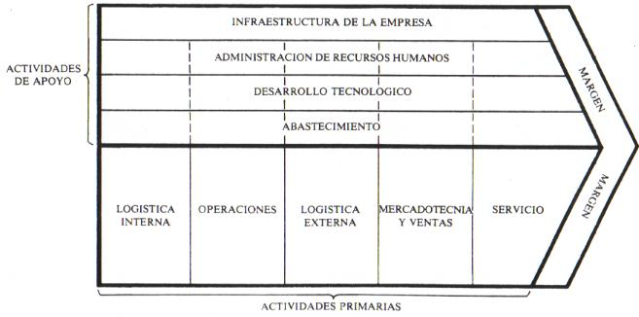
ACTIVIDADES PRIMARIAS
LOGÍSTICA INTERNA
OPERACIONES
LOGÍSTICA EXTERNA
MERCADOTECNIA Y VENTAS
SERVICIO.

Slide 8
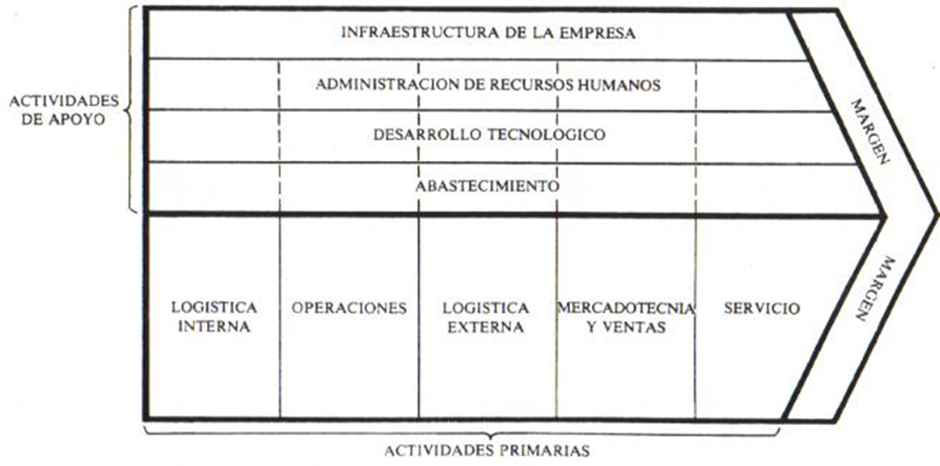
ACTIVIDADES DE APOYO
ABASTECIMIENTO
DESARROLLO DE TECNOLOGÍA
ADMINISTRACIÓN DE RECURSOS HUMANOS
INFRAESTRUCTURA DE LA EMPRESA

Slide 9
TIPOS DE ACTIVIDADES
DIRECTAS: Crean valor para el cliente, tales como diseño de producto, maquinado, etc.
INDIRECTAS: Hacen posible las actividades directas como mantenimiento, programación, etc.
ASEGURAMIENTO DE LA CALIDAD: Promueven la calidad de actividades.

Slide 10
RETROALIMENTACIÓN.
¿Qué es Cadena de valor?
¿Cuáles son Actividades y su división?
¿Tipos de Actividades?
La herramienta básica para examinar de forma sistemática todas las actividades que una empresa desempeña y cómo interactúan.
ACTIVIDADES PRIMARIAS
LOGÍSTICA INTERNA
OPERACIONES
LOGÍSTICA EXTERNA
MERCADOTECNIA Y VENTAS
SERVICIO.
ACTIVIDADES DE APOYO
ABASTECIMIENTO
DESARROLLO DE TECNOLOGÍA
ADMINISTRACIÓN DE RECURSOS HUMANOS
INFRAESTRUCTURA DE LA EMPRESA
DIRECTAS: Crean valor para el cliente, tales como diseño de producto, maquinado, etc.
INDIRECTAS: Hacen posible las actividades directas como mantenimiento, programación, etc.
ASEGURAMIENTO DE LA CALIDAD: Promueven la calidad de actividades.

Slide 11
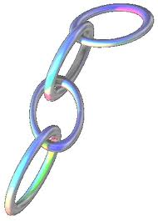
ESLABONES DE LA CADENA DE VALOR
Las actividades de valor están relacionadas por eslabones dentro de la cadena de valor. Los eslabones son las relaciones entre la manera en que se desempeñe una actividad y el costo o desempeño de otra.

Slide 12
ESLABONES DE LA CADENA DE VALOR
Los eslabones pueden llevar a la ventaja competitiva de dos maneras: Optimización y coordinación.
Ventaja competitiva, generalmente proviene de los eslabones individuales.
Existencia de eslabones verticales
Desventaja de la cadena de valor.

Slide 13
EJEMPLOS DE EMPRESAS
CADENA DE VALOR CON:
MÍNIMOS CAMBIOS
CAMBIOS CONTINUOS

Slide 14
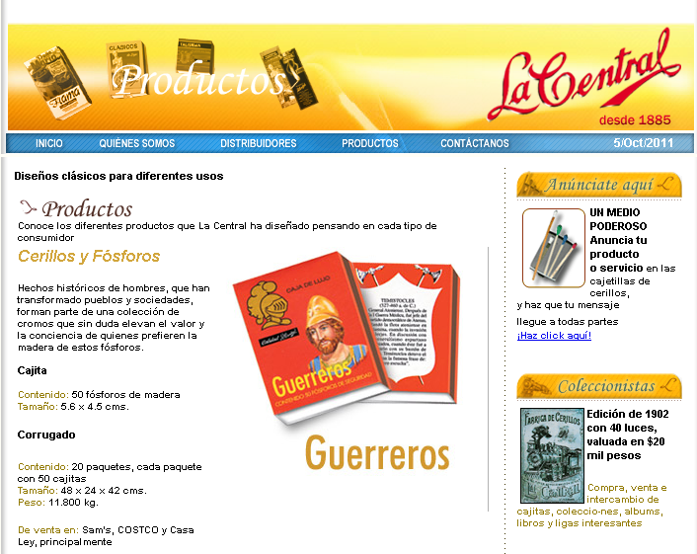
CADENA DE VALOR CON: -MÍNIMOS CAMBIOS
ACTIVIDADES PRIMARIAS
LOGÍSTICA INTERNA
OPERACIONES
LOGÍSTICA EXTERNA
MERCADOTECNIA Y VENTAS
SERVICIO.
ACTIVIDADES DE APOYO
ABASTECIMIENTO
DESARROLLO DE TECNOLOGÍA
ADMINISTRACIÓN DE RECURSOS HUMANOS
INFRAESTRUCTURA DE LA EMPRESA

Slide 15
MÍNIMOS CAMBIOS
CADENA DE VALOR CON:
CAMBIOS CONTINUOS
ACTIVIDADES PRIMARIAS
LOGÍSTICA INTERNA
OPERACIONES
LOGÍSTICA EXTERNA
MERCADOTECNIA Y VENTAS
SERVICIO.
ACTIVIDADES DE APOYO
ABASTECIMIENTO
DESARROLLO DE TECNOLOGÍA
ADMINISTRACIÓN DE RECURSOS HUMANOS
INFRAESTRUCTURA DE LA EMPRESA

Slide 16
CONCLUSIÓN:
LA CADENA DE VALOR
PROCESOS ESTRATÉGICOS
Actividades que envuelve a toda la organización.
PROCESOS DE SOPORTE
Suministran lo necesario para los procesos clave.
PROCESOS OPERATIVOS O CLAVE
Añaden o restan valor al cliente.

Slide 17
CONCLUSIÓN:
LA CADENA DE VALOR
MUESTRA SISTEMATICAMENTE TODAS LAS ACTIVIDADES DE LA EMPRESA.
PUEDE GENERAR UNA VENTAJA COMPETITIVA DEL SISTEMA.
PUNTO CLAVE PARA CREAR DIFERENCIACIÓN.

